Slide 1

PHP Junior: Занятие 1

Slide 2
PHP
PHP: Препроцессор Гипертекста» - интерпретируемый язык общего назначения с открытым исходным кодом, активно используеться для ведения Web-разработок.
Веб-ресурсы в которых используеться PHP:
1. Vkontakte
2. Facebook
3. Yahoo
4. Wikipedia
5. Habrahabr
За последние 5 лет PHP находиться в пятерке лидеров самых популярных языков программирования в мире.

Slide 3
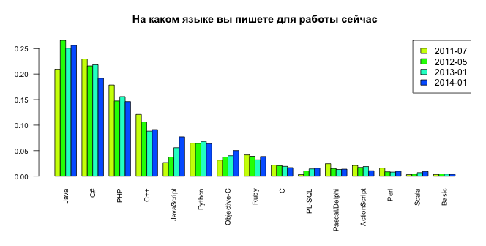
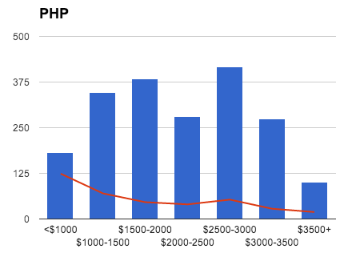
Востребованность PHP в Украине

Slide 4
Цель курса
- Базовая архитектура веб приложения
- Ознакомление с инструментами веб-разработчика
- Основы веб программирования и алгоритмики
- Основы ООП и проектирования
- Введение в процесс разработки веб-приложений
- Введение в методологии разработки приложений
- Командная работа

Slide 5
Инструменты, технологии, методологии
Инструменты, технологии, методологии, которые будут использованы во время курса:
- Версия PHP: 5.5+
- СУБД: MySQL 5.6
- Веб-сервер: Nginx
- Виртуализация окружения: Vagrant, VirtualBox
- IDE: Netbeans 8
- Фреймворк: Phalcon 1.3
- Система контроля версий: Git
- Некоторые практики из Scrum и XP

Slide 6
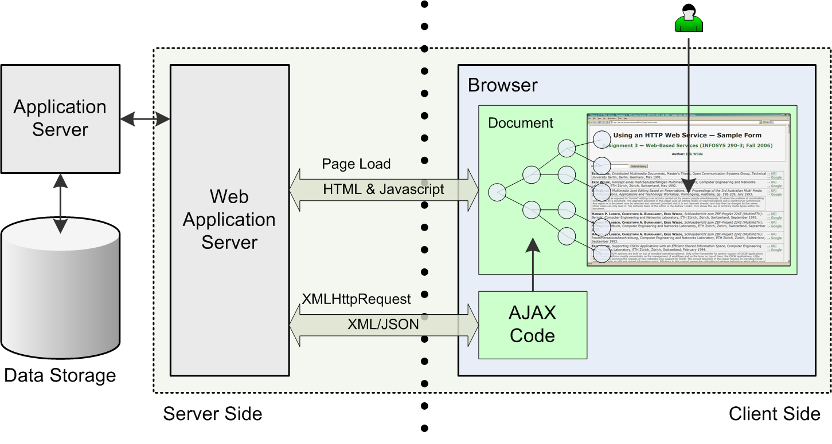
Базовая архитектура веб-приложения

